Slide 1
Διαδραστικές Δράσεις για την Αποδοτική Χρήση Ενέργειας στα Δημόσια Κτίρια
Τρίτη 4 Αυγούστου, Ώρα: 09:30-15:00
Αίθουσα Συνεδριάσεων, Kos Hotel Junior Suites
Η Στρατηγικής σημασίας Πράξη "STRATENERGY" συγχρηματοδοτείται από την Ευρωπαϊκή Ένωση (Ε.Τ.Π.Α.) και από Εθνικούς Πόρους της Ελλάδας και της Κύπρου

Slide 2
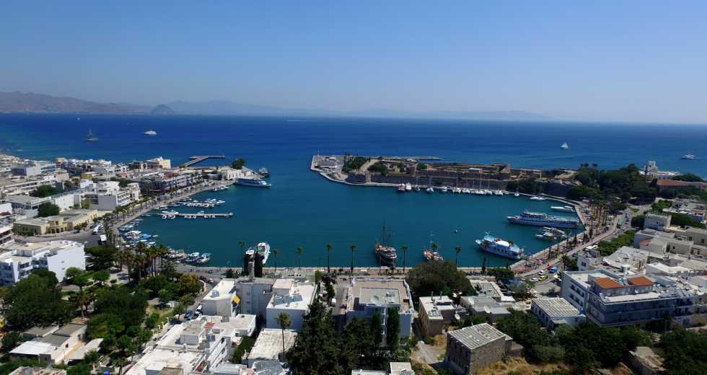
Δράσεις Δημοσιότητας του Δήμου Κω
Διαδραστικές Δράσεις για την ΑΧΕ στα Δημόσια Κτίρια
Τρίτη 4 Αυγούστου 2020
09:30 - 10:30 → Ανάπτυξη των ΑΠΕ και ΕΞΕ σε νοσοκομειακές μονάδες:
Παρουσίαση των δυνατοτήτων για την ΑΧΕ στα κτίρια - ενημέρωση για τις δράσεις του STRATENERGY - συζήτηση σχετικά με την ανάπτυξη στο τομέα των ΑΠΕ και ΕΞΕ σε νοσοκομειακές μονάδες.
11:30 - 13:00 → Θεματικές Ημερίδες για ΑΠΕ / ΕΞΕ σε κτίρια:
Αποδοτική Χρήση Ενέργειας σε Δημόσια Κτίρια.
Σύγχρονα Εργαλεία Χρηματοδότησης Επενδύσεων για την ΑΧΕ.
13:00 – 13:30 → Παρουσίαση των πρωτοπόρων δράσεων του STRATENERGY:
Παρουσίαση των δράσεων του STRATENERGY μέσω των κοινωνικών δικτύων σε μαθητές και νέους του Δήμου ΚΩ.
14:00 – 15:00 → Παρουσίαση των δράσεων & αποτελεσμάτων του STRATENERGY
Παρουσίαση των δράσεων του STRATENERGY και των αποτελεσμάτων του στον τοπικό τύπο.
Περισσότερες Πληροφορίες:
www.strat-energy.eu/
www.stratenergyproject.eu/
Με την επιστημονική υποστήριξη του:

